Slide 1
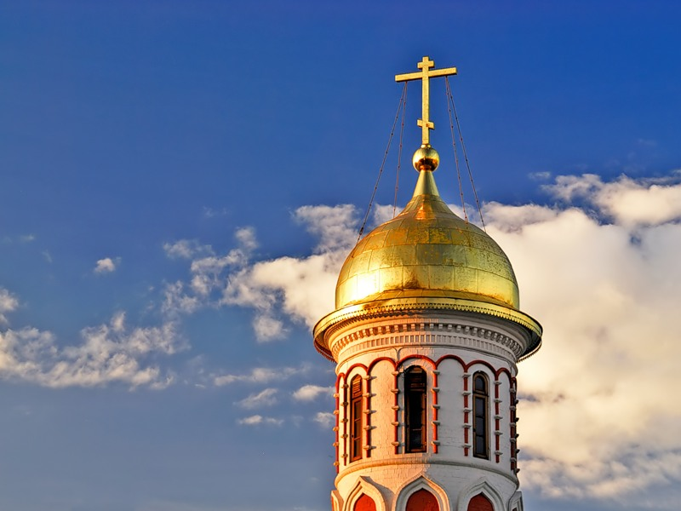
НАШ ХРАМ
Выполнил: Пасько Серафим,
обучающийся МБОУ лицей г.Зернограда
Руководитель:Новикова М.П.

Slide 2
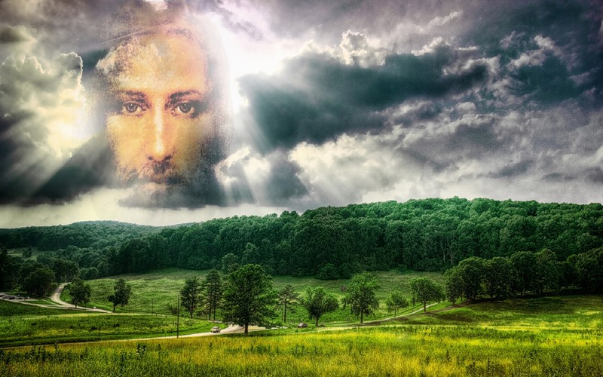
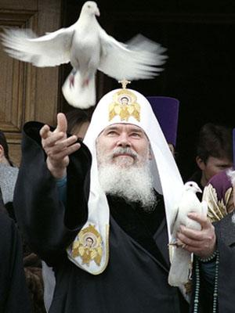
«Благочестивые наши предки не могли жить без храма – он был так же необходим для души народа, как дом и пища для его телесного существования»
Патриарх Московский и всея Руси
Алексий II

Slide 3
Цель исследования:
получение исторических сведений о прошлом и настоящем Никольского храма
определение его ролей в жизни людей
Задачи:
изучить архивные материалы, публикации, рассказывающие об истории церкви
выявить и оценить произошедшие изменения
привлечь одноклассников к изучению истории Никольского Храма
развить навыки исследовательской работы в области православной культуры

Slide 4
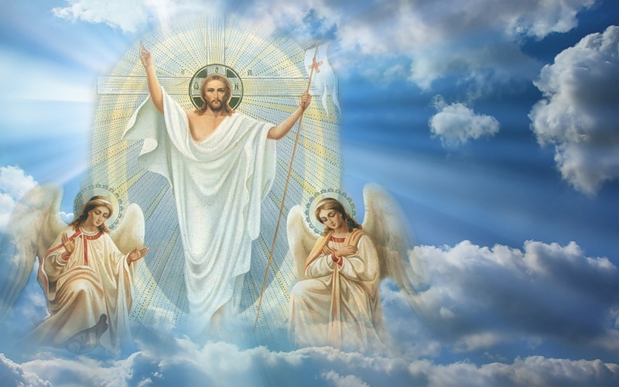
Гипотеза исследования:
Невозможно сотворить
достойное будущее, не зная
Святого прошлого…

Slide 5
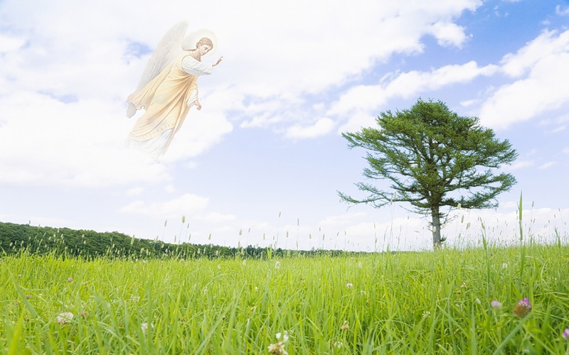
Формы и методы исследовательской работы:
изучение источников исследования: фотографий, документов, архивных материалов, газетных материалов, интернет
установление связей с работниками библиотек, настоятелем храма с целью получения консультаций, уточнения сведений, проверки достоверности фактов

Slide 6
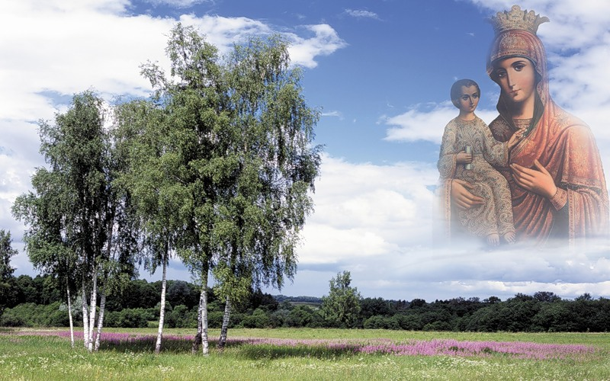
План работы
Вступление
Основная часть. Свято-Никольский храм как центр духовного развития
Что такое храм?
История Свято-Никольского храма
Архитектура храма
Почитаемые иконы прихода
Священнослужители храма
Храм в настоящее время
Выводы

Slide 7
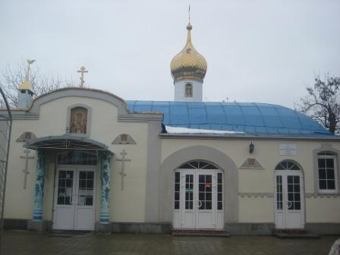
Вступление:
В старину люди говорили, что для абсолютного счастья человеку необходимо славное Отечество. В нашем современном мире эти слова по-прежнему актуальны. Мы согласны с тем, что воспитание человека, испытывающего гордость за свою страну, начинается с познания своей малой Родины, ее святых мест.

Slide 8
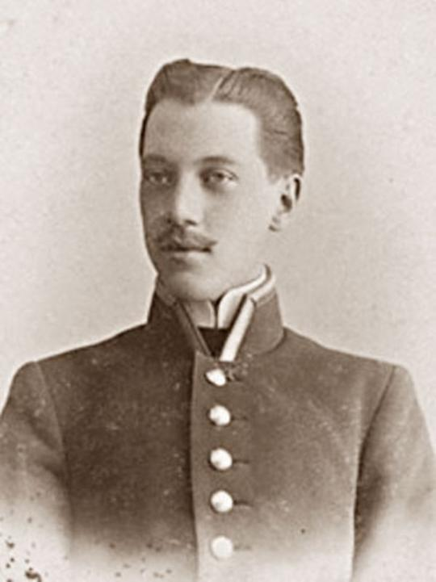
Особая роль в истории России и развитии ее духовности и культуры принадлежит православию. Это признает и Федеральный закон РФ «О свободе совести о религиозных объединениях».
«Есть Бог, есть мир, они живут вовек, а жизнь людей мгновенна и убога, но все в себя вмещает человек, который любит мир и верит в Бога».
Н. Гумилев.

Slide 9
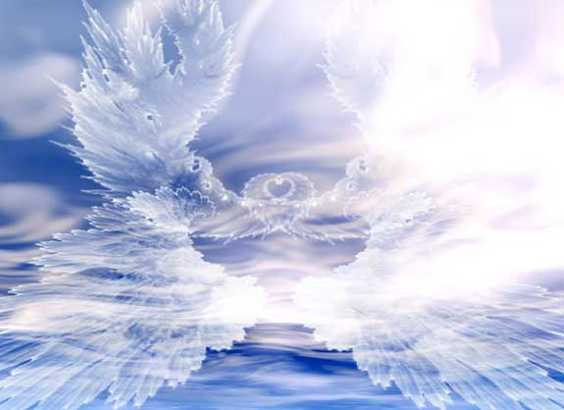
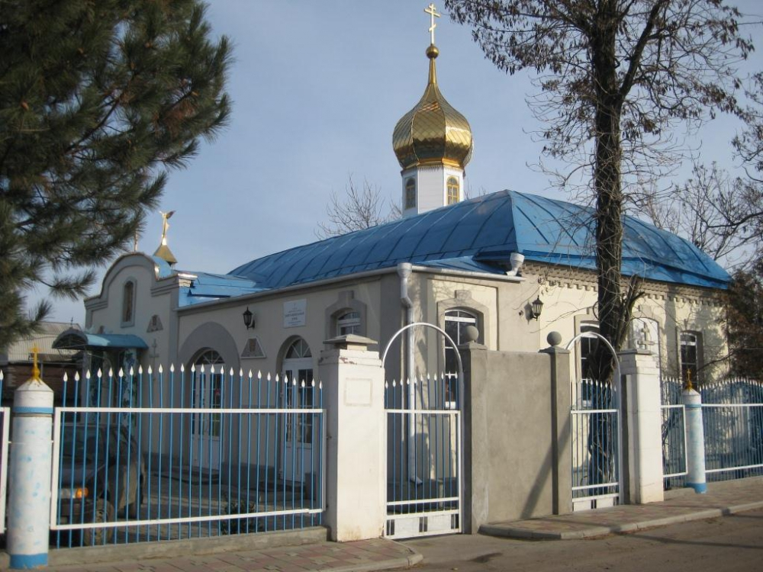
Свято-Никольский храм как центр духовного развития
Храм (от праславянского «chormъ» - храмъ – «дом вообще») – архитектурное сооружение, предназначенное для совершения богослужений и религиозных обрядов.

Slide 10
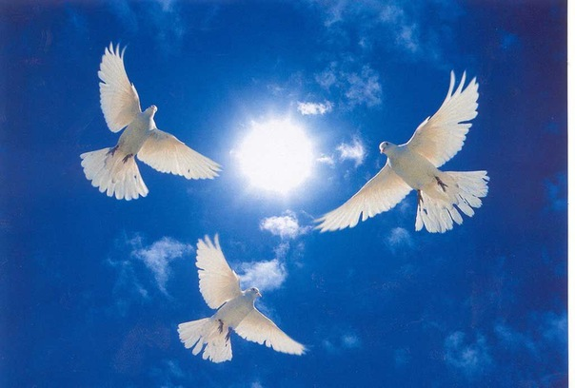
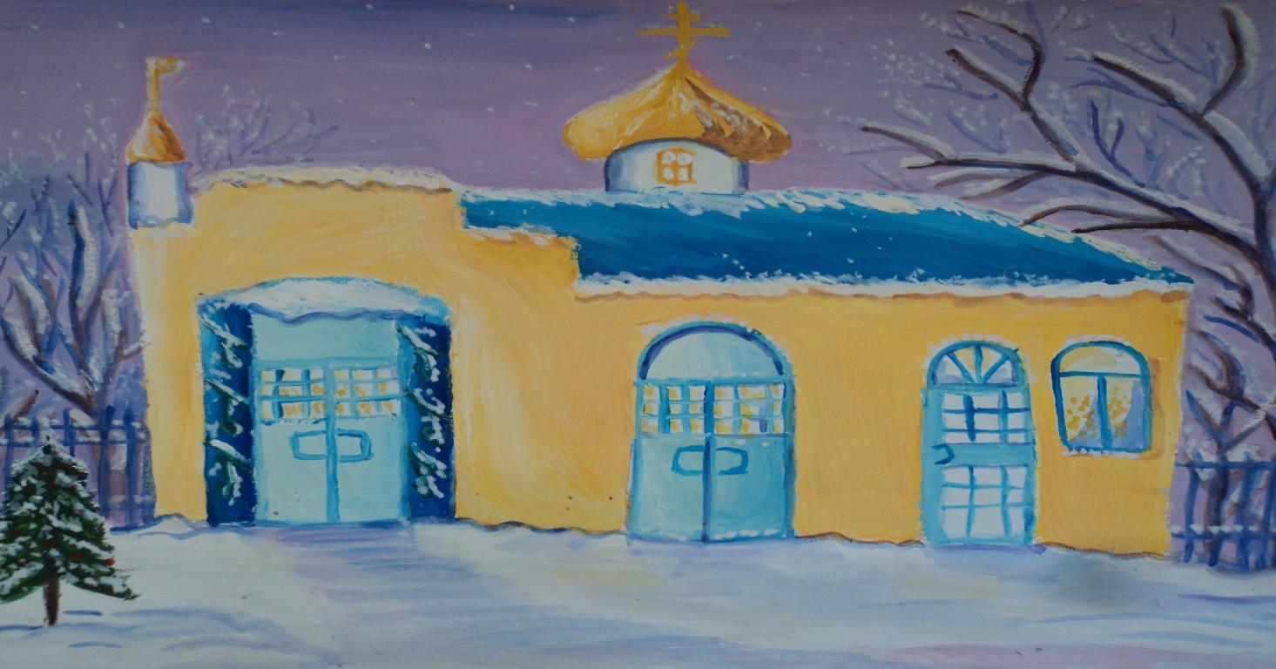
Свято - Никольский храм города Зернограда Волгодонской и Сальской епархии Донской метрополии Московского Патриархата расположен в 78 км. от г. Ростова- на- Дону.

Slide 11
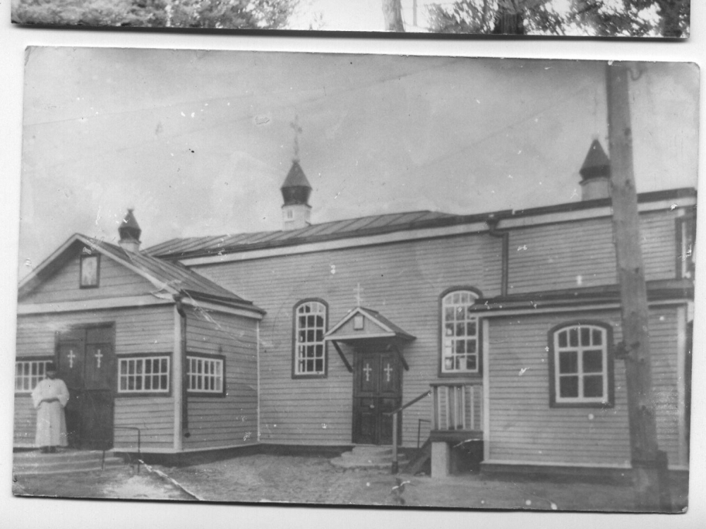
История храма
В 1950г. строительство было окончено, и настоятелем прихода был назначен протоиерей Леонид Рыщук.
Начало основания храма положила семья Колесниковых в 1944г. По собственному желанию они передали православной общине
г. Зернограда участок под строительство молитвенного дома.
В 1963г. храм был закрыт и передан музыкальной школе, а впоследствии в здании храма расположилась химлаборатория.

Slide 12
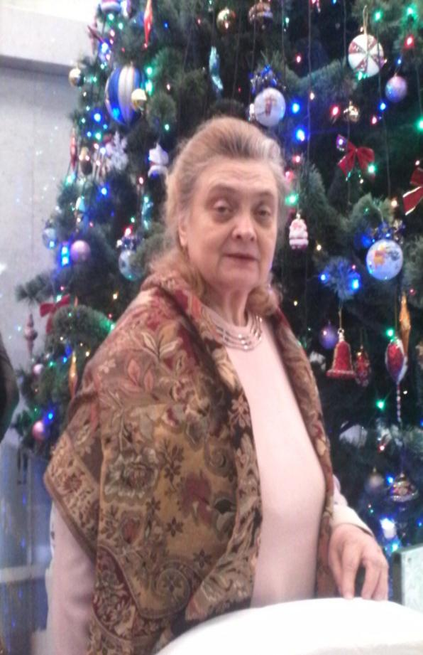
Воспоминания Новиковой Людмилы Ивановны
За год до открытия музыкальной школы было принято постановление: отдать здание церкви под музыкальную школу.
Студенты помогали батюшке собирать церковную утварь. Во время очередного сбора пропала Библия, которая долго передавалась из комнаты в комнату в студенческом общежитии.
Ключник долго не отдавал ключи властям, но под нажатием – сдался. Позже был сбит крест и храм был обезглавлен.
При храме проживала христианка Анна Семёновна, которая осталась работать в музыкальной школе уборщицей и дворником. Она оставалась там до конца своих дней.

Slide 13
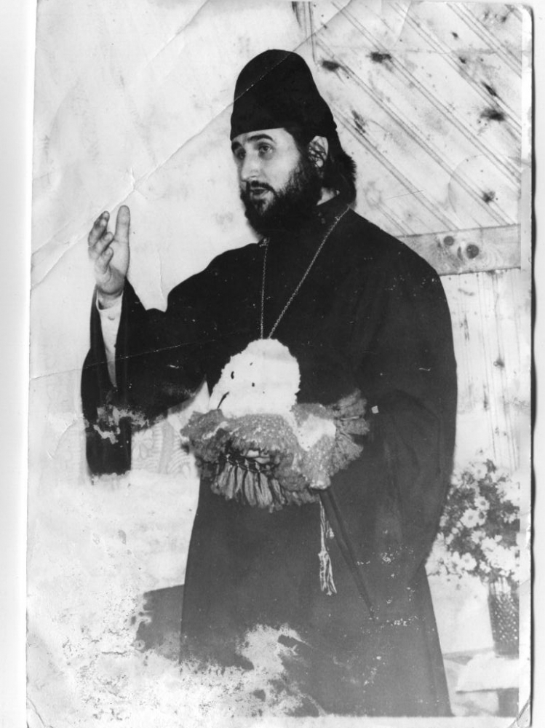
В 1989 году по просьбам верующих, администрация г. Зернограда передала здание бывшего храма во владение Русской Православной Церкви.
13 июня 1989г. указом митрополита Ростовского и Новочеркасского Владимира Сабодана, настоятелем Свято- Никольского храма был назначен священник Петр Юркин.

Slide 14
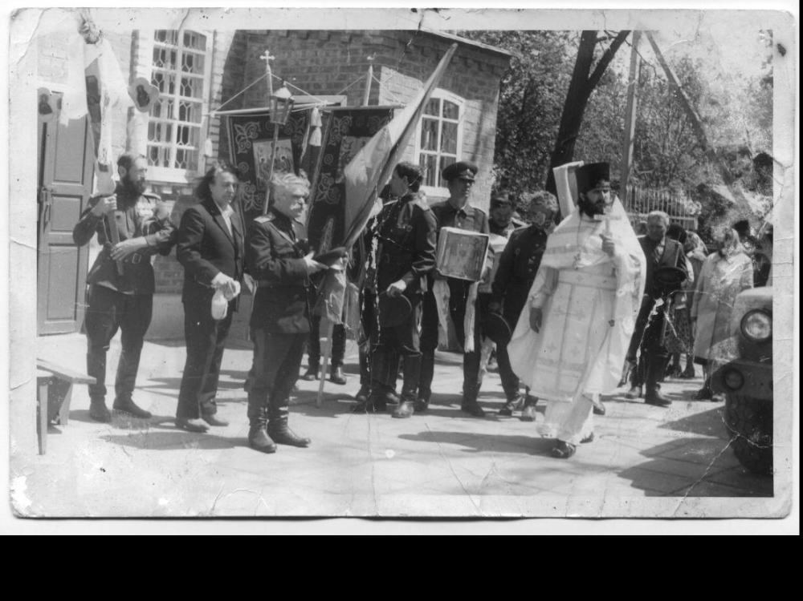
8 июня 1989г., в день Святой Троицы, в здании бывшей воскресной школы было совершено первое богослужение.
Здание химлаборатории (бывшего храма) в 1991г. было разобрано, за основу проекта нового храма был взят образец старой Церкви.
7 апреля 1993г. совершено первое богослужение в новом храме.

Slide 15
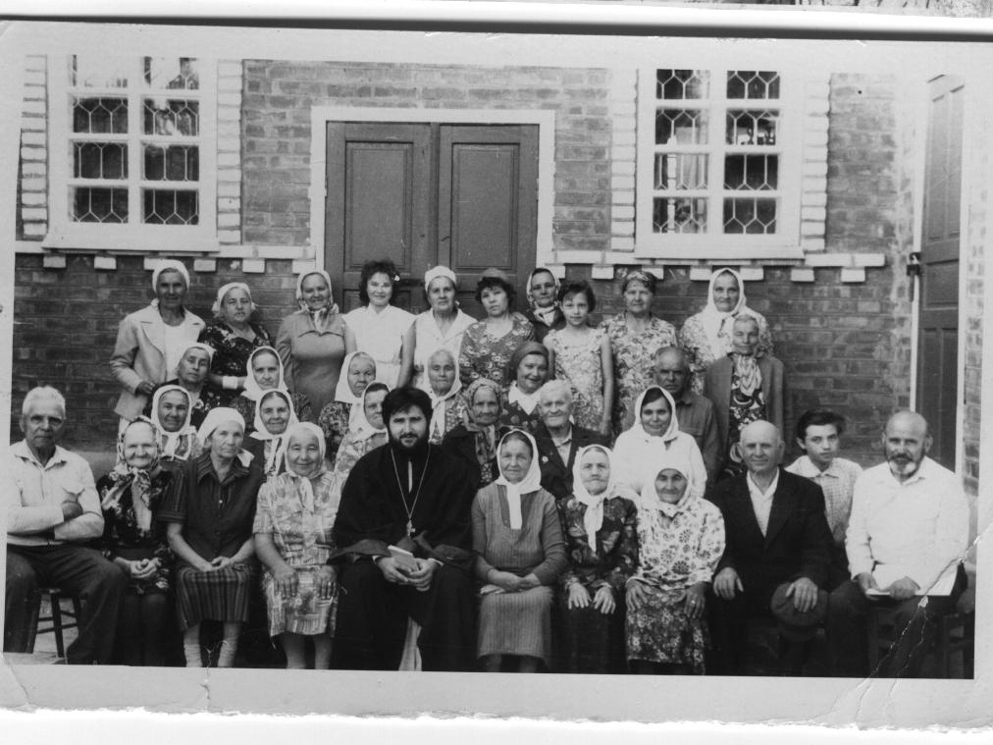

Slide 16
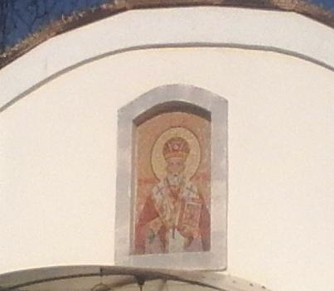
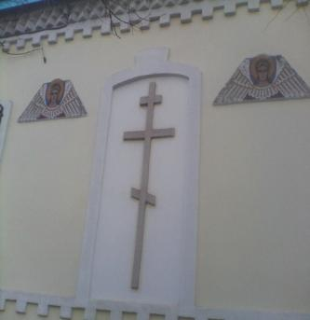
Архитектура храма
Храм построен в русском стиле

Slide 17
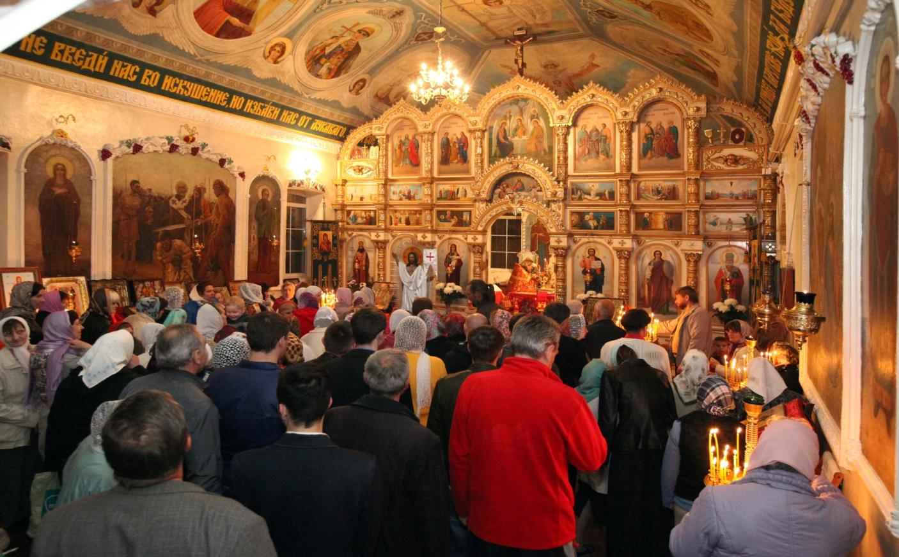
В августе 1996г. была окончена внутренняя роспись храма и позолочен иконостас.

Slide 18
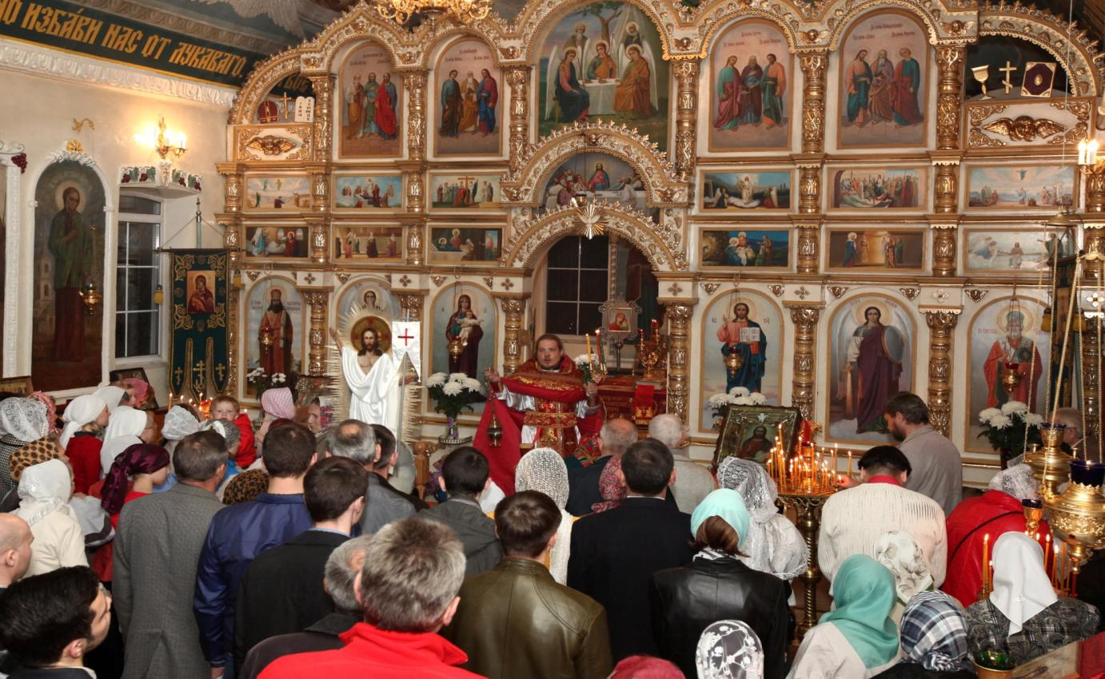
В интерьере – богатое декоративное убранство, заимствованное из крестьянского деревянного зодчества, роспись на сюжеты из Священного Писания и жития святого Николая Чудотворца.

Slide 19
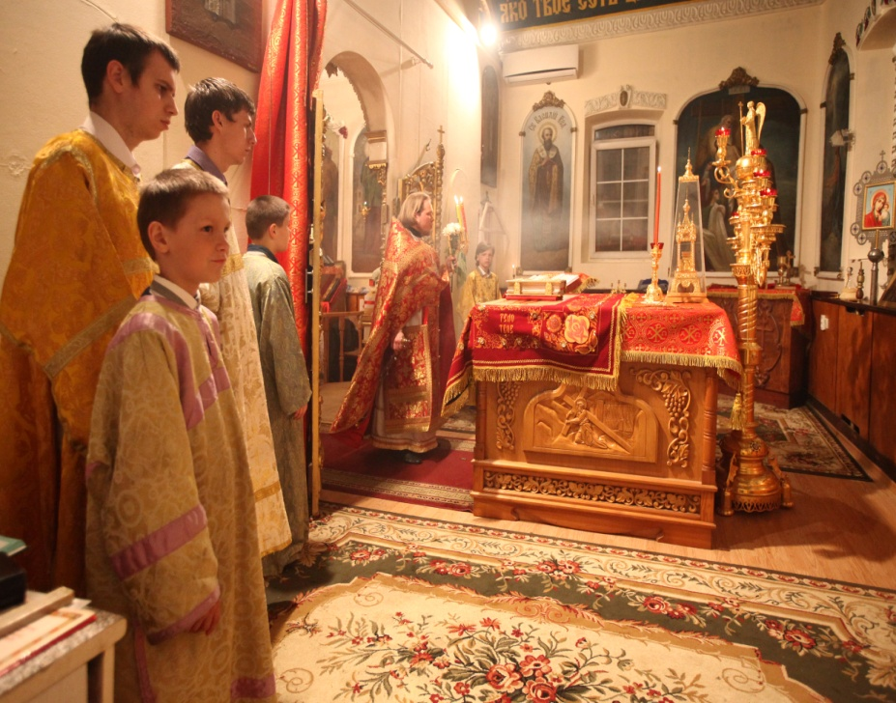

Slide 20
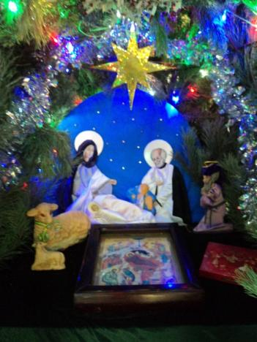
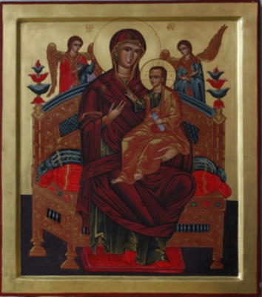
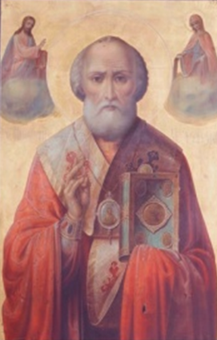
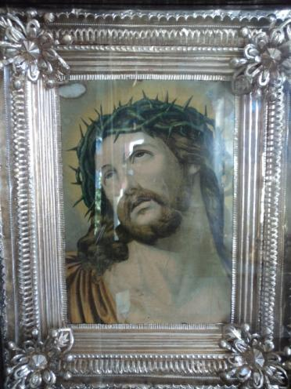
«Видишь, сияет там свет впереди, Свет потаенный! Тихо, смиренно, мой друг, подойди к Божьим иконам. Лики святых, словно звезды горят в небе Христовом! Светом пронизан праздничный ряд – Духом и Словом»
Почитаемые иконы прихода

Slide 21
Икона Николая Чудотворца

Slide 22

Икона «Господь в терновом венце»

Slide 23

Икона Божией Матери «Всецарица»

Slide 24
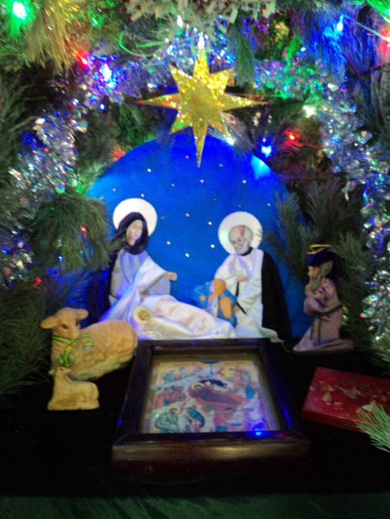
Икона «Рождество Христово»

Slide 25
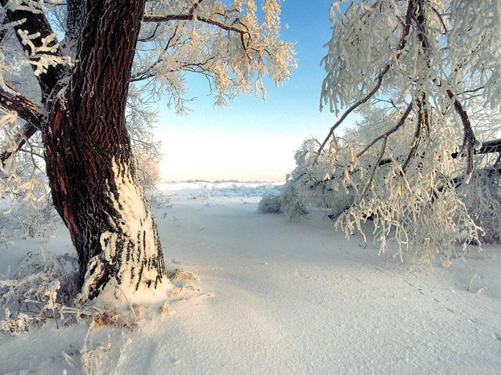
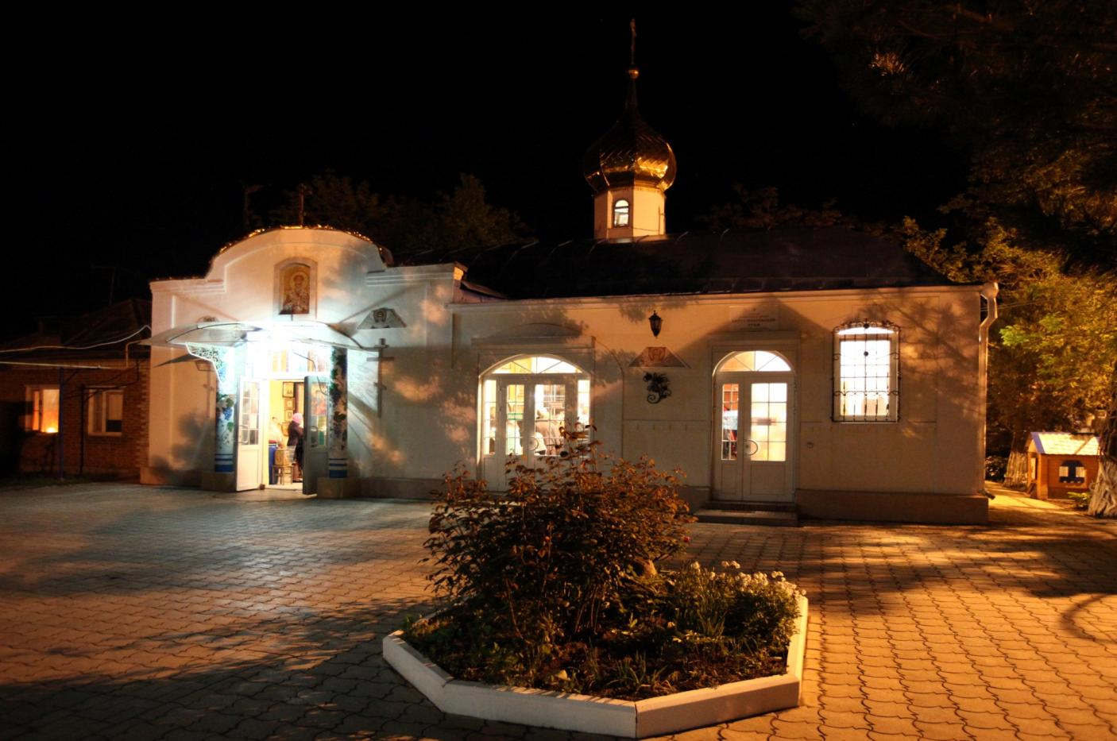
Храм в настоящее время

Slide 26
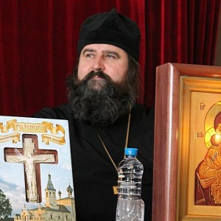
Священнослужители храма
Протоиерей Пётр (Юркин)

Slide 27
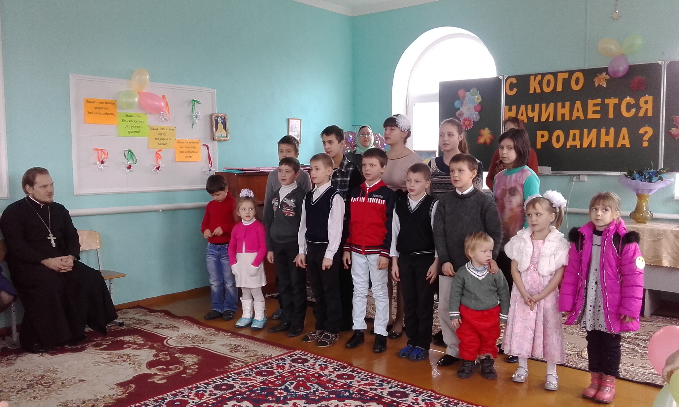
Иерей Анатолий (Голубев)

Slide 28
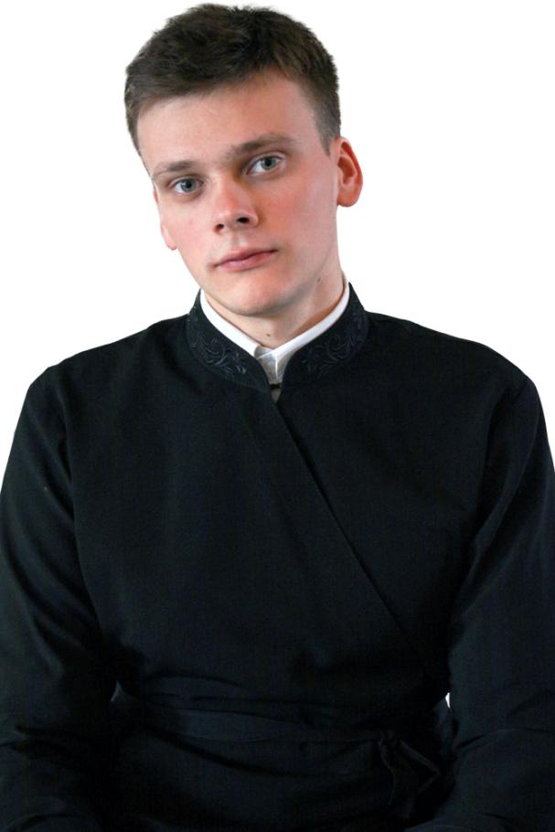
Иерей Николай (Кузменьков)

Slide 29
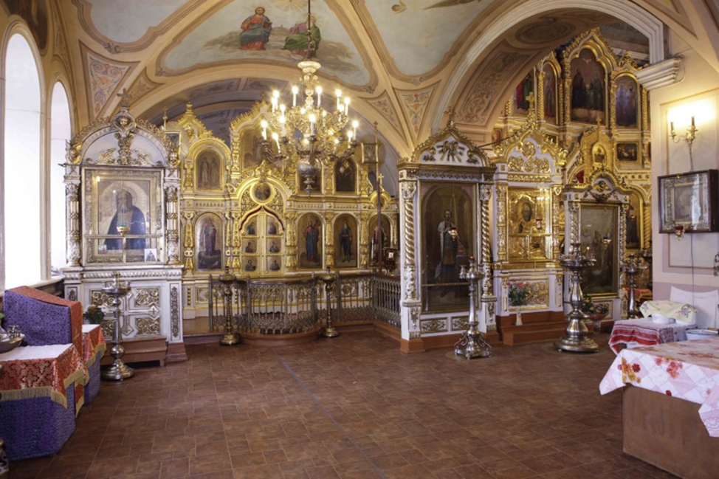
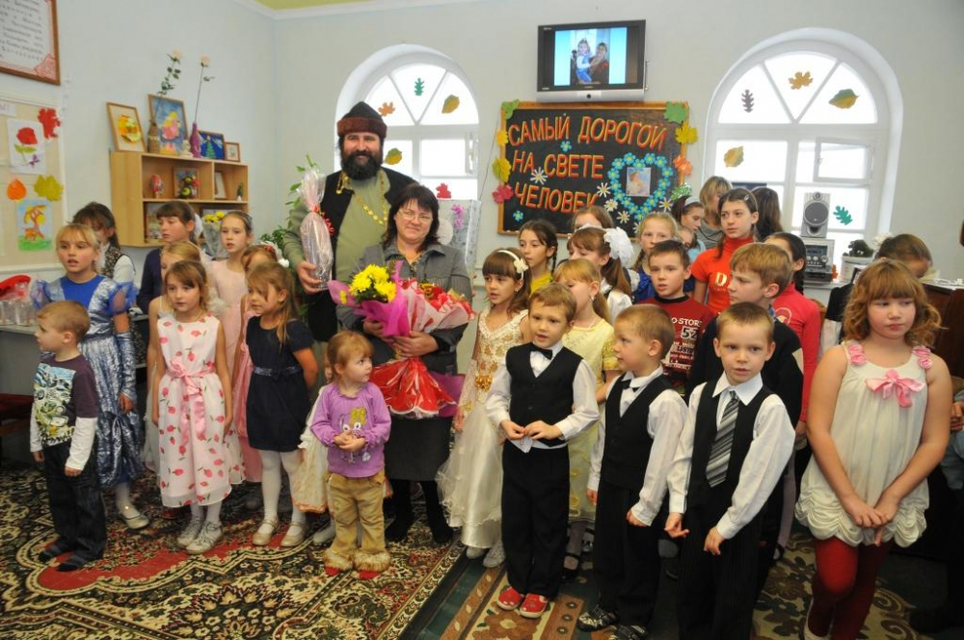
Воскресная школа
Воскресная школа тесно сотрудничает со спецшколой-интернатом, реабилитационным центром «Росток», из которых дети приходят на занятия, праздники, утренники.

Slide 30
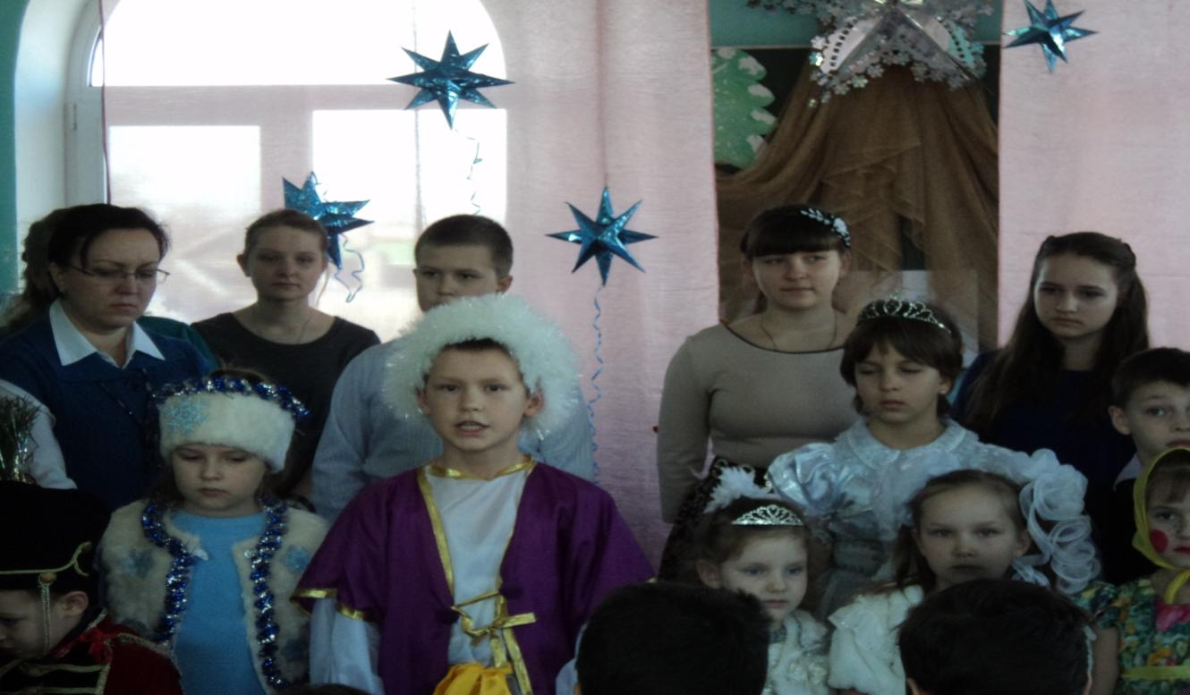
Организовываются и проводятся праздничные утренники и концерты, конференции и выставки, походы и поездки в православный лагерь, по святым местам. Для детей постоянно функционирует духовная библиотека.

Slide 31
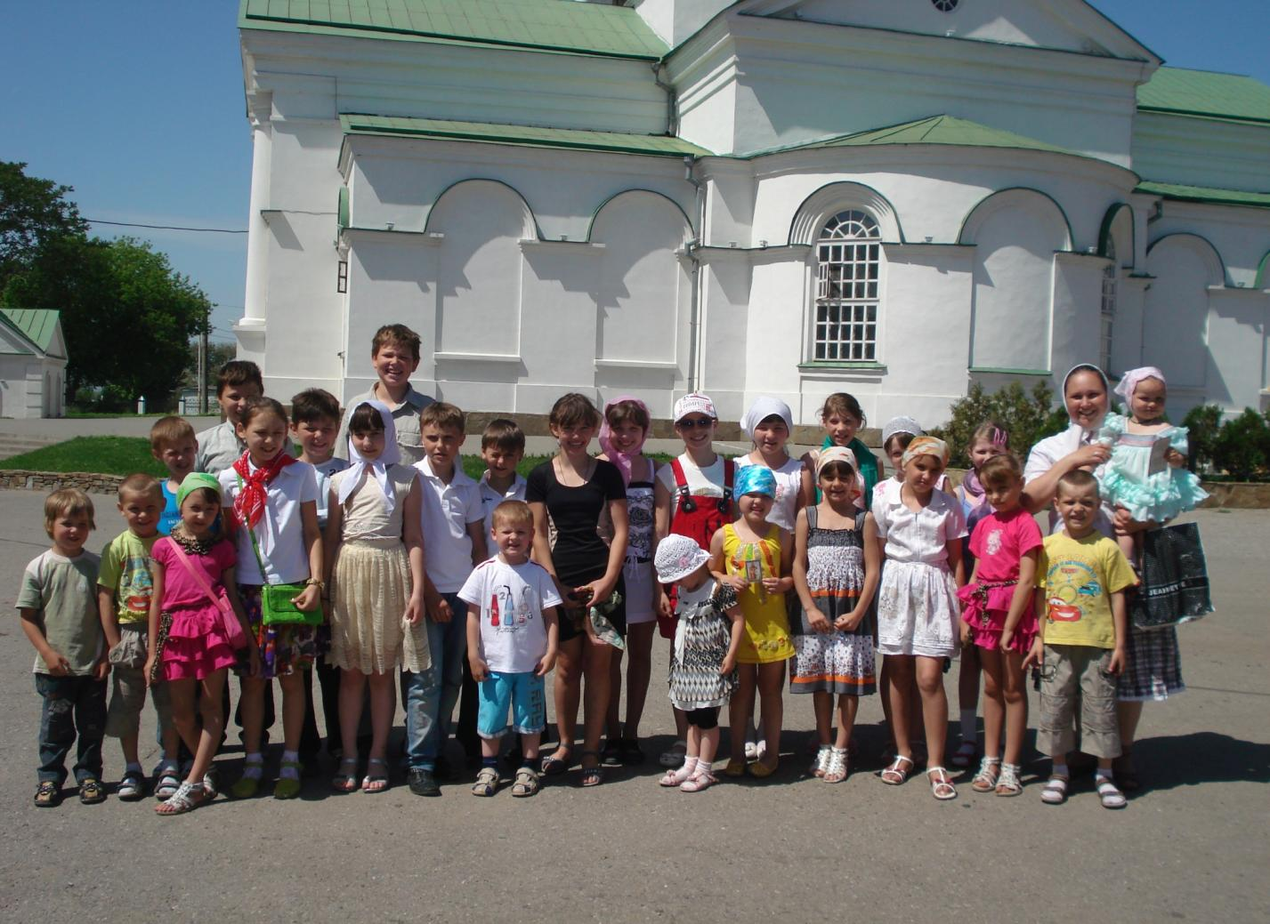

Slide 32
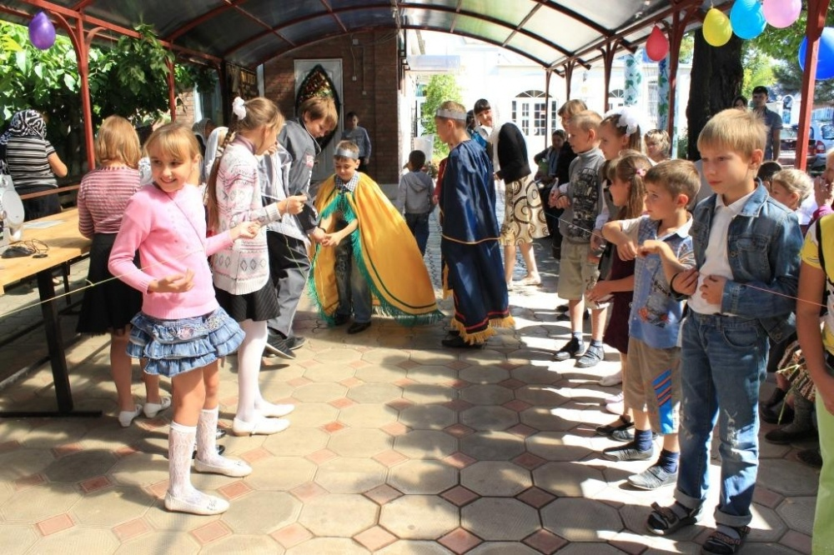
На летних каникулах при воскресной школе для детей функционирует летняя площадка.

Slide 33
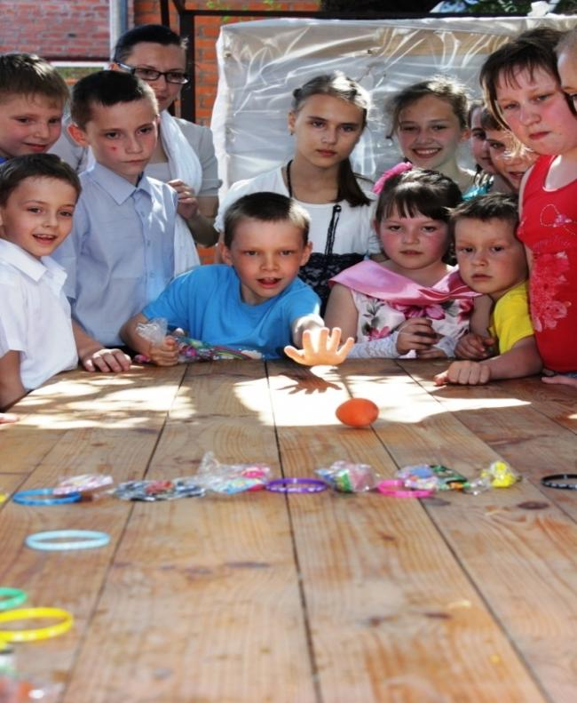
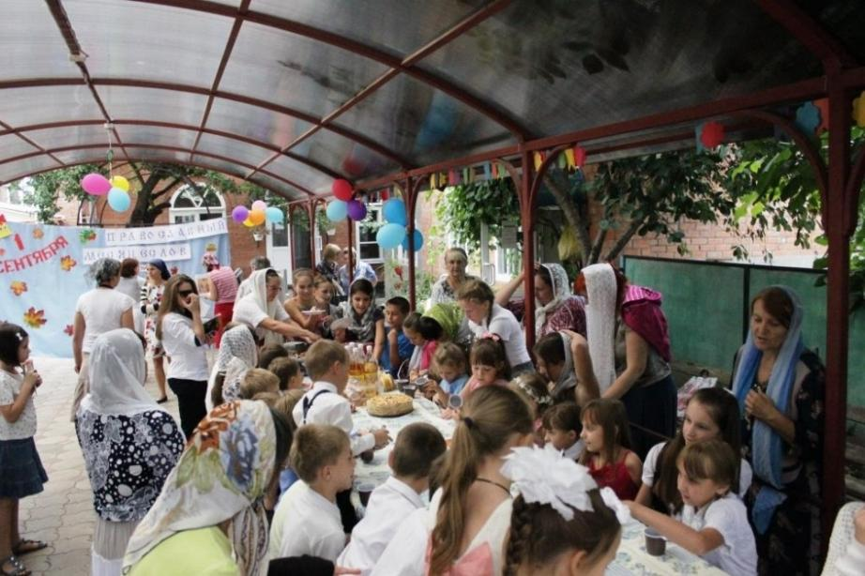

Slide 34
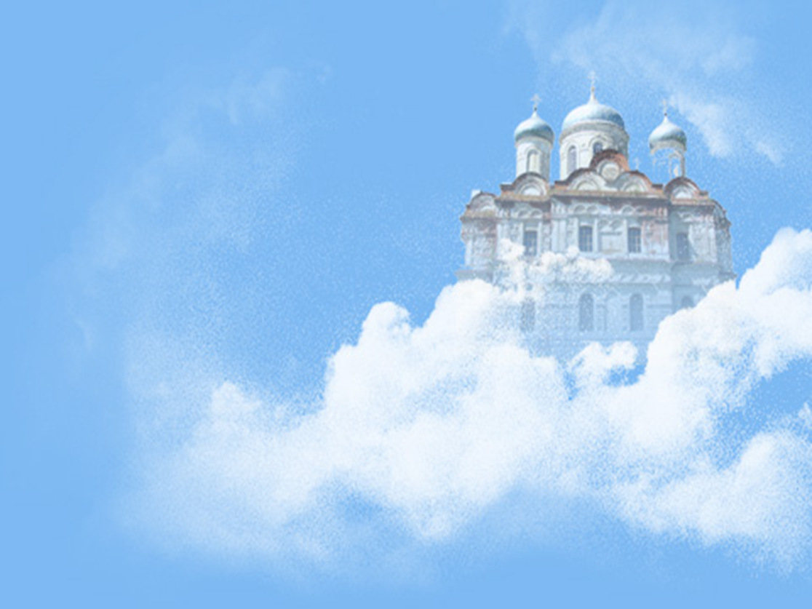
Чистый воздух и вода, обилие лесов, плодородие почв- без этого невозможно существовать человечеству. Но только вера очищает от грязи человеческую душу. Давайте беречь экологию души и так сохраним экологию Родины.

Slide 35

Народ не помнящий своего прошлого, не вправе надеяться на будущее.
Вывод:
История Свято-Никольского храма – это история родного края. А знание истории малой родины помогает лучше понять историю своей страны, крепче любить родную землю. По особому становятся дороги те места, которые связаны со святынями, где происходили события, повлиявшие на жизнь наших предков. В своей работе мы попытались обработать собранный нами материал. И если наши старания принесли кому-то свет знаний. Значит, мы работали не зря.

Slide 36

«Плыл фимиам, томились свечи,
подсвечник золотом сиял.
Клонилось солнце, на вечерню
церковный колокол сзывал.
Со звонницы, благовещая,
малиновый плыл перезвон,
Лишь на мгновенье замирая,
вновь воскресал для жизни он.
И шли к святому храму люди,
дела оставив, суету,
чтобы поведать тайны судеб
Животворящему кресту. »

Slide 37
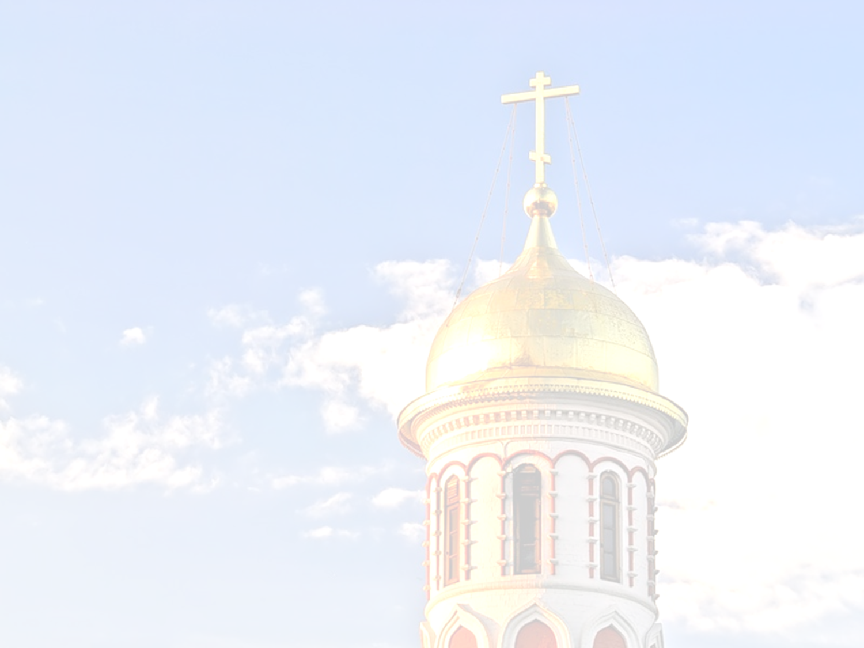
Спасибо за внимание!

Slide 38
Интернет ресурсы:
http://zernograd.prihod.ru/index
http://zernograd.prihod.ru/khramy_zernogradskogo_blagochinija

